Slide 2
TONG KET CAC DANG TOAN NHAN DIEN
CHIA HẾT
Can, Chi
Ngày nhuận, năm nhuận, ngày trong tuần
Cano xuôi dòng, ngược dòng (có và không có vận tốc dòng nước)
ON LAI CAC BAI DA SAI
Tong quat dang toan lap PT
Lai suat ngan hang (tinh theo tung ky han – hk 1 sai)
Lap Phuong trinh bac nhat va tinh (hk 1 sai)
Dang 1, nhung cac bai kho (xuat hien 3 lan), ca no xuoi dong, nguoc dong
Cac dau hieu chia het, nam nhuan duong lich va am lich
Bai hinh ap dung don gian nhung phai lap ty so (HK I lam khong dc)

Slide 3
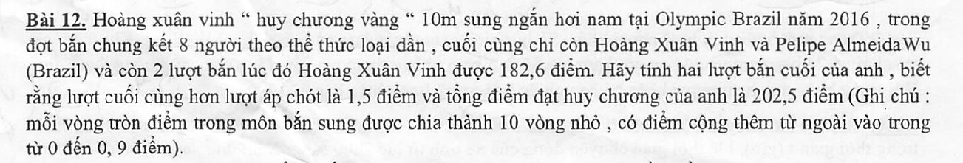

Slide 4
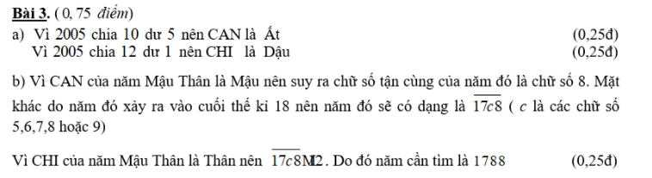
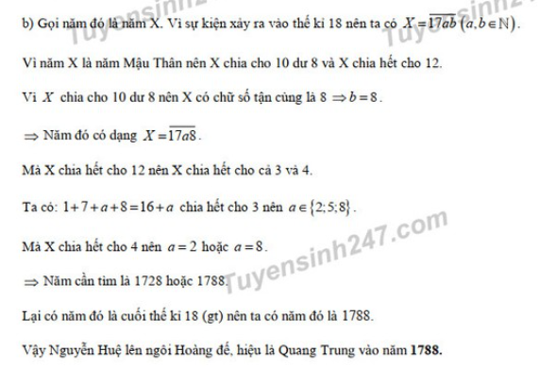
CHI HẾT

Slide 5
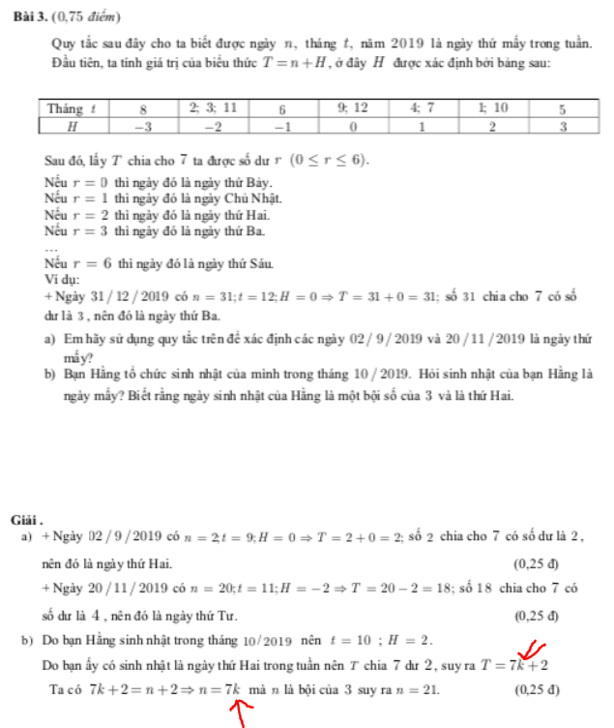
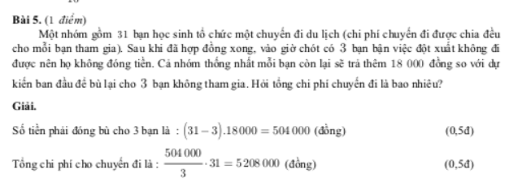
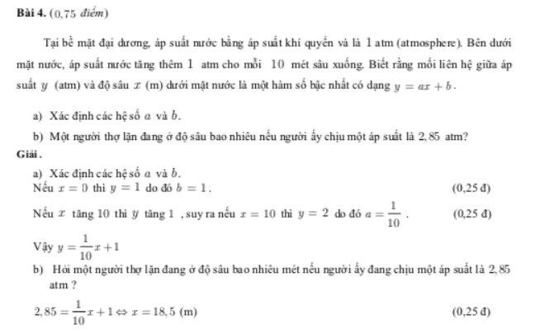
CAN, CHI

Slide 6
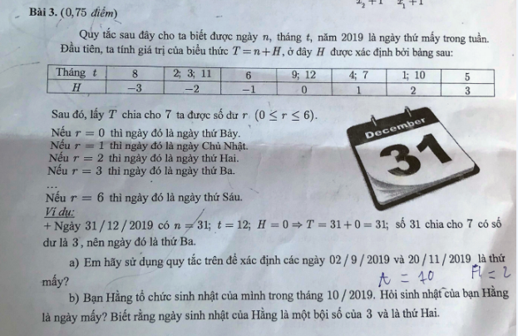
CHIA HET

Slide 7
TONG QUAT TOAN THUC TE va cac bai da sai
Lai suat ngan hang (tinh theo tung ky han – hk 1 sai)
Lap Phuong trinh bac nhat va tinh (hk 1 sai)
Chuyen dong khong thang deu (co gia toc, la Phuong trinh bac 2): Roi tu do, gio
Dang 1, nhung cac bai kho (xuat hien 3 lan), ca no xuoi dong, nguoc dong
Cac dau hieu chia het, nam nhuan duong lich va am lich
Bai hinh ap dung don gian nhung phai lap ty so (HK I lam khong dc)

